Slide 1
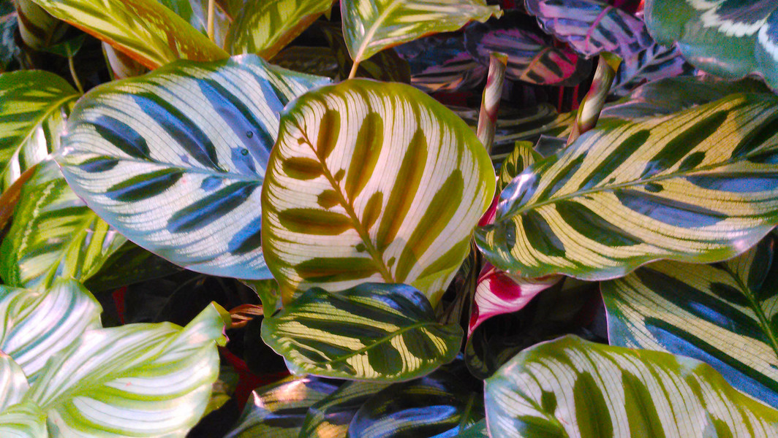
30 januari
Kamerplanten

Slide 2
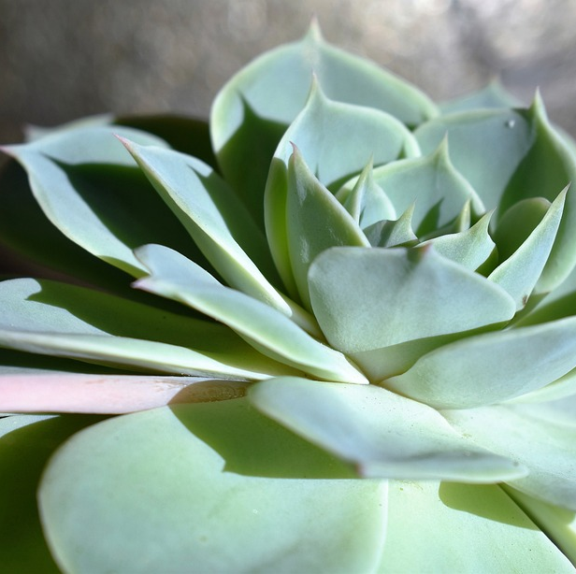
Vorige les
Wat zijn kamerplanten?
Waar kan je aanzien hoeveel water een plant nodig heeft?
Welke kamerplanten hebben meer water nodig?
Welke kamerplanten moet je via de onderkant water geven?
Welke kamerplanten kunnen wat donkerder staan?
Welke groeifactoren hebben kamerplanten nodig?

Slide 3
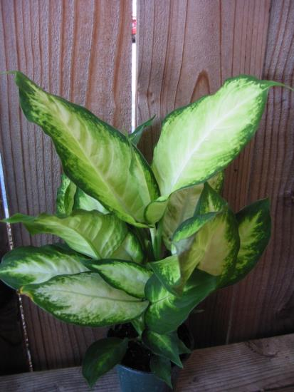
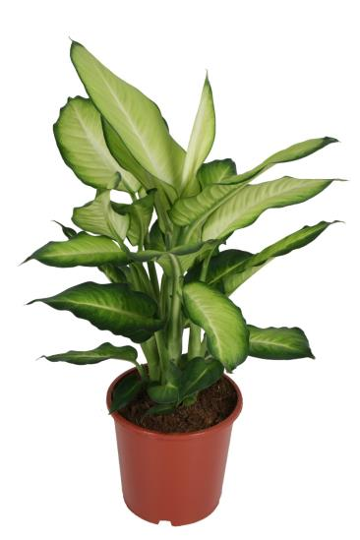
11. Dieffenbachia/Dieffenbachia

Slide 4
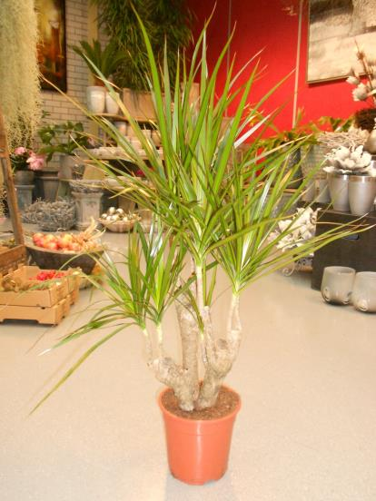
12. Dracaena marginata/Dracaena

Slide 5
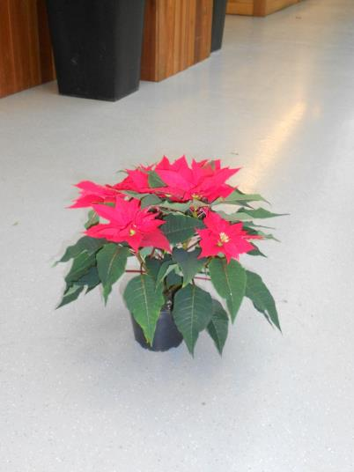
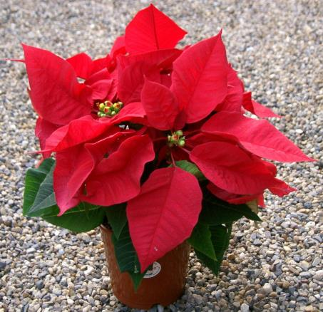
13. Euphorbia pulcherrima/Kerstster

Slide 6
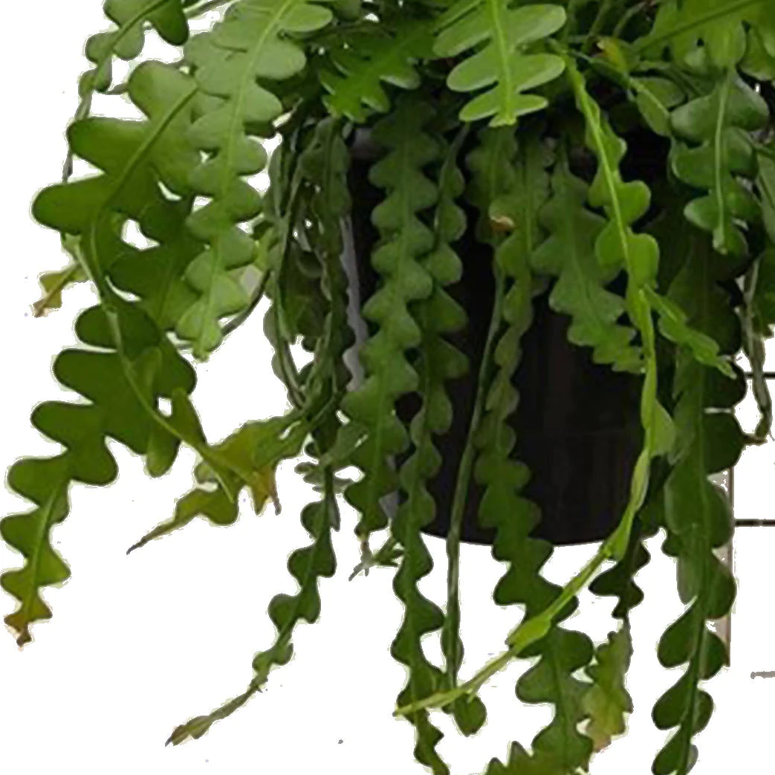
14. Epiphyllum anguliger- Zaagcactus

Slide 7
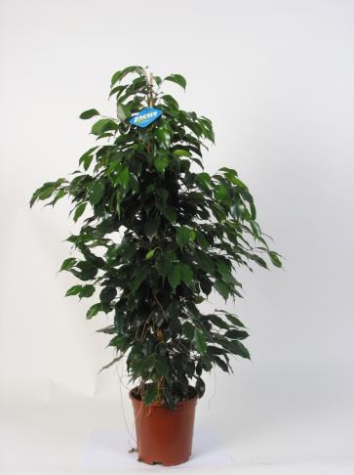
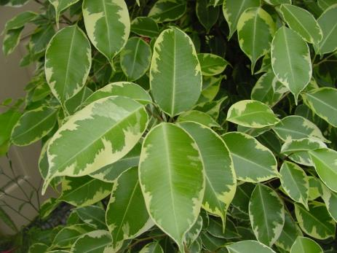
15. Ficus benjamina

Slide 8
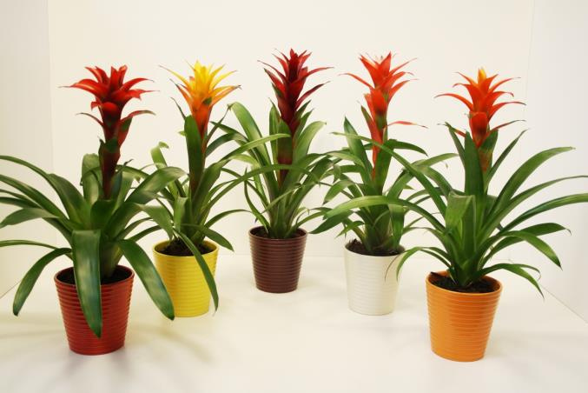
16. Guzmania cultivars/Guzmania

Slide 9
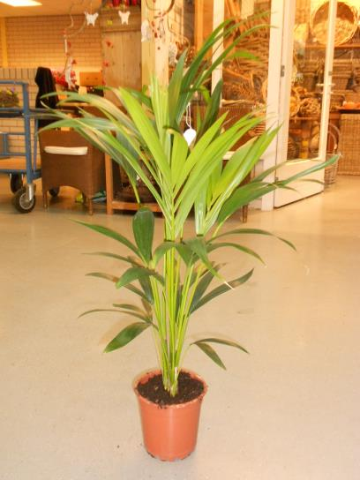
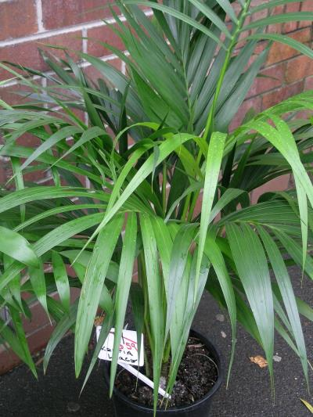
17. Howeia forsteriana/ Kentiapalm

Slide 10
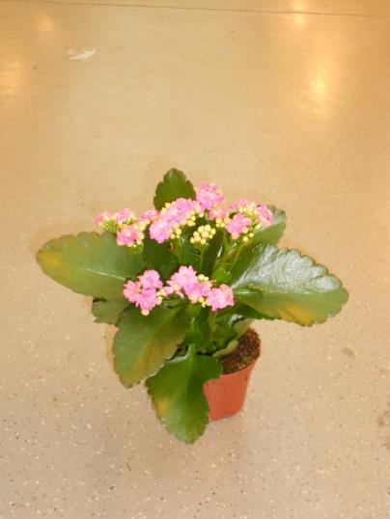
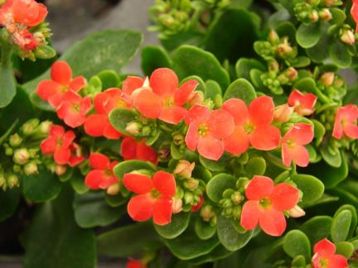
18. Kalanchoe blossfeldiana/koraaltop

Slide 11
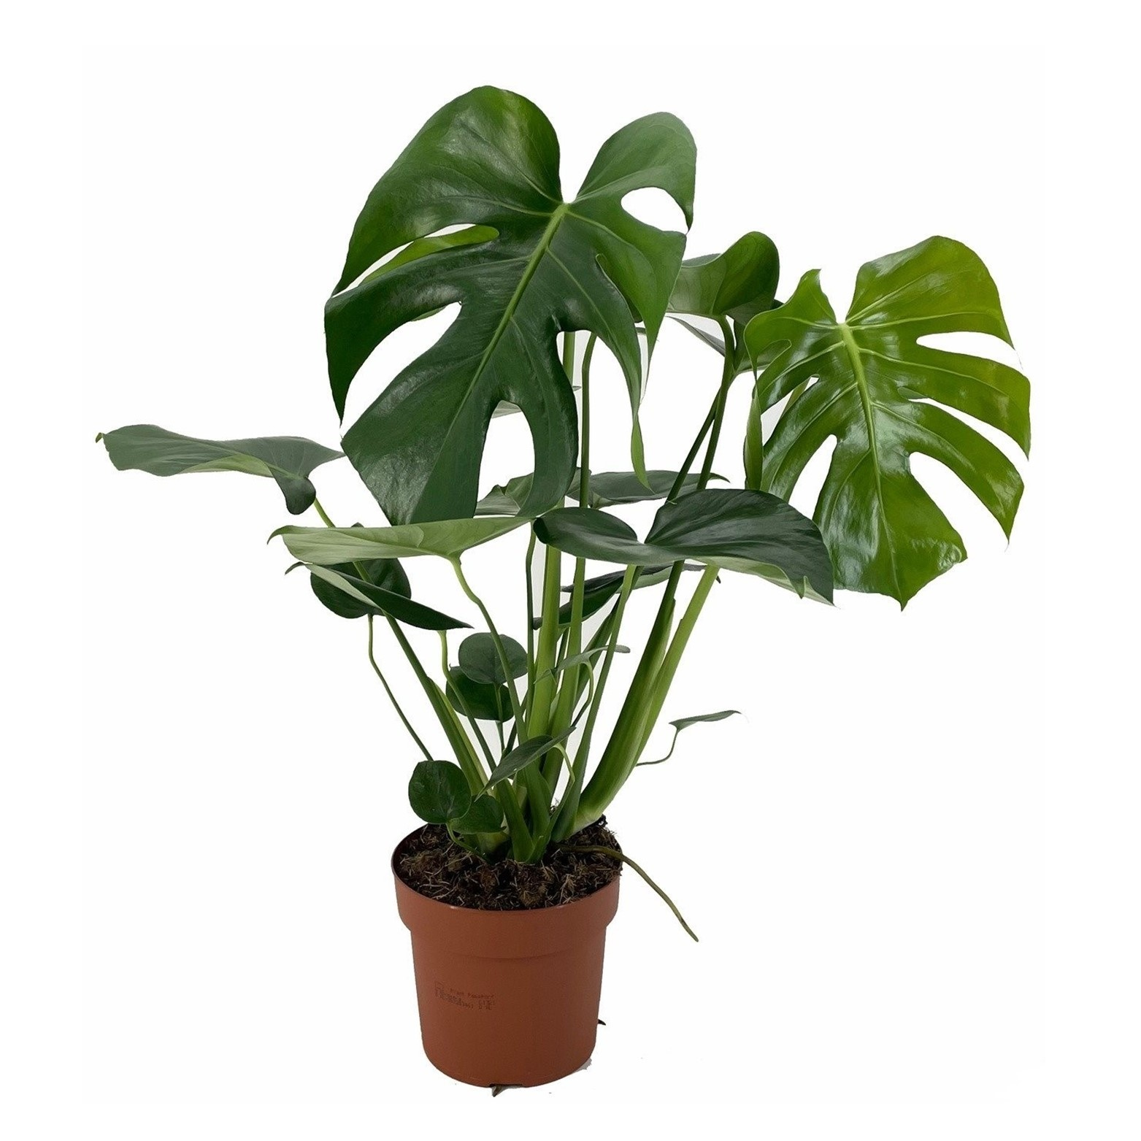
19. Monstera deliciosa/Gatenplant

Slide 12
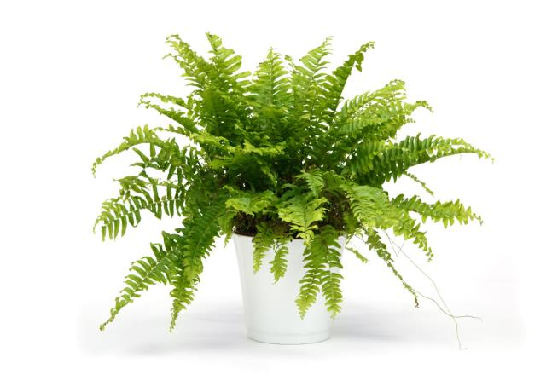
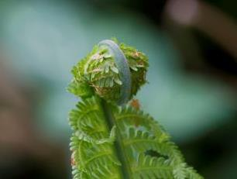
20. Nephrolepis exaltata/Krulvaren

Slide 13
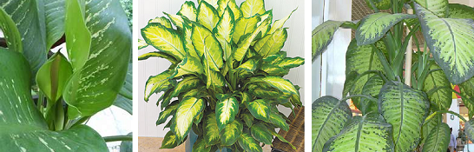
Verkoopgesprek
Wat moet je vragen? Wat wil je weten?

Slide 14
Iemand bestelt bij jou een plantenarrangement voor binnen, wat vraag je de klant?
Waar komt hij te staan?
Hoe warm is het in huis?
Staat het op de tocht?
Bloeiend of groen?
Hoog of laag?
Wat voor ondergrond?
Hoeveel verzorging?

Slide 15
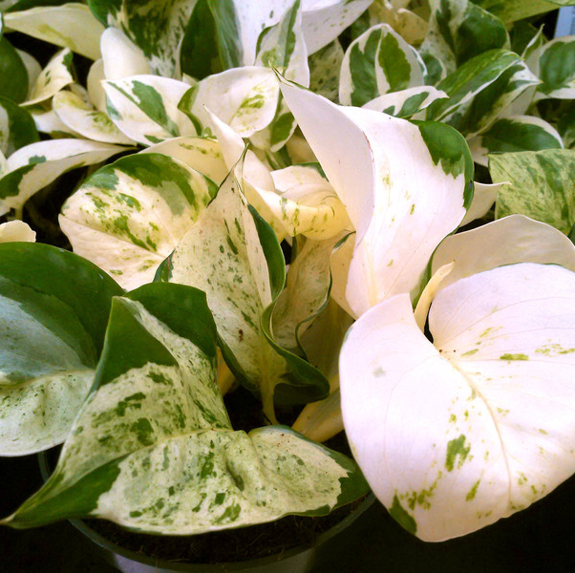
Opdracht
Bestel bij elkaar een plantenarrangement voor binnen, voer deze volgende week uit!

Slide 16
Rekening houdend
Ondergrond;
Verzorging planten;
Groei ruimte.

